Slide 1
实验五 流水线CPU
zjx@ustc.edu.cn
2020.5.27
2020-5-27
2020春_计算机组成原理实验_CS-USTC

Slide 2
实验目标
理解流水线CPU的组成结构和工作原理
掌握数字系统的设计和调试方法
熟练掌握数据通路和控制器的设计和描述方法
2020-5-27
2020春_计算机组成原理实验_CS-USTC

Slide 3

实验内容
设计实现流水线CPU，可执行如下6条指令：
  add, addi
  lw, sw
  beq, j
    分析指令功能，设计数据通路和控制器
    ALU和寄存器堆：实验1和实验2设计的模块
    指令存储器：256 x 32位ROM，IP例化，分布式存储器
    数据存储器：256 x 32位RAM，IP例化，分布式存储器
rst
clk
2020-5-27
2020春_计算机组成原理实验_CS-USTC

Slide 4
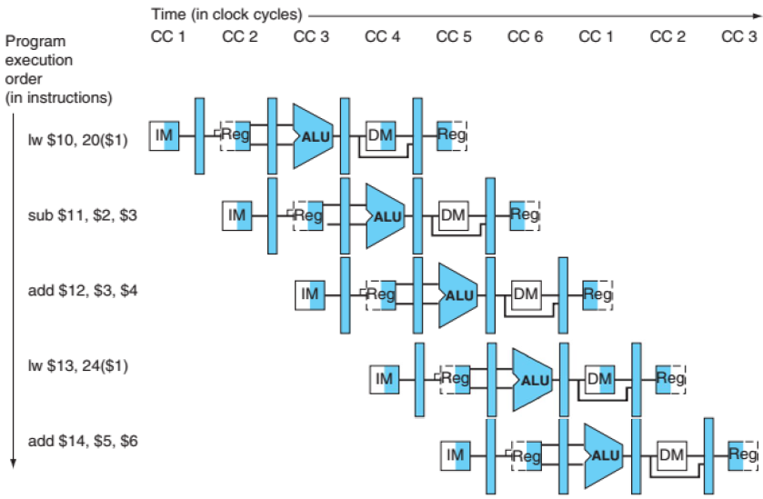
流水线时空图
IF ID EX MEM WB
2020-5-27
2020春_计算机组成原理实验_CS-USTC

Slide 5
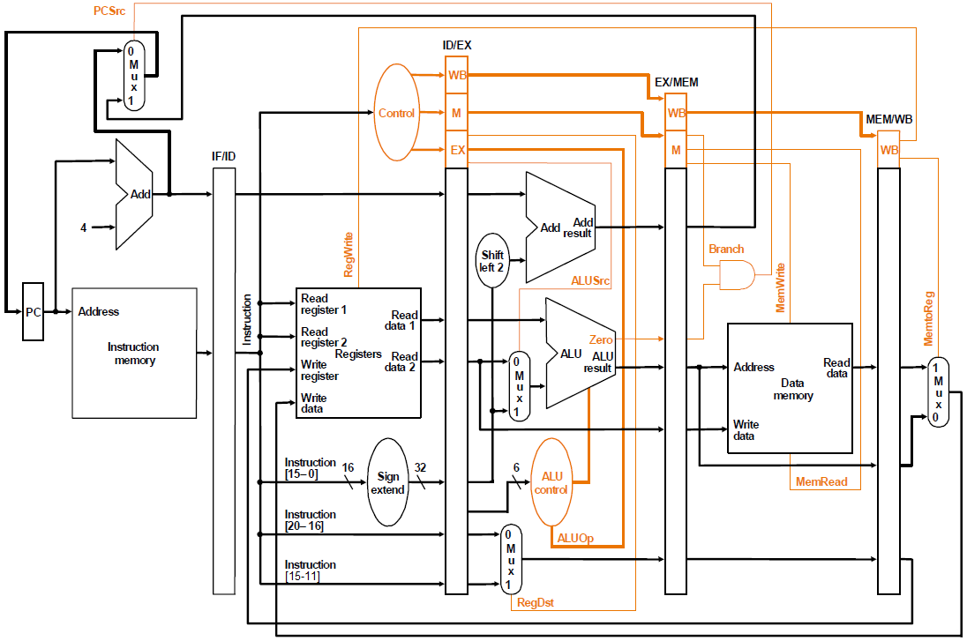
数据通路-无相关处理
NPC
NPC
NPC’
A
ZF
IR
B
Y
MDR
B
Y
IMM
IR
WA
WA
2020-5-27
2020春_计算机组成原理实验_CS-USTC

Slide 6
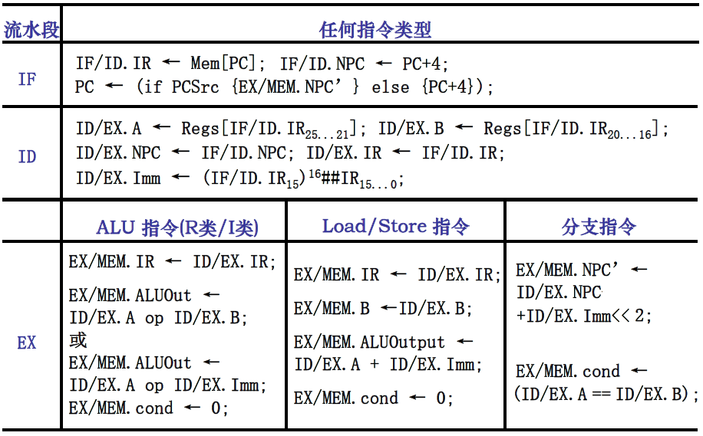
流水线操作
2020-5-27
2020春_计算机组成原理实验_CS-USTC

Slide 7
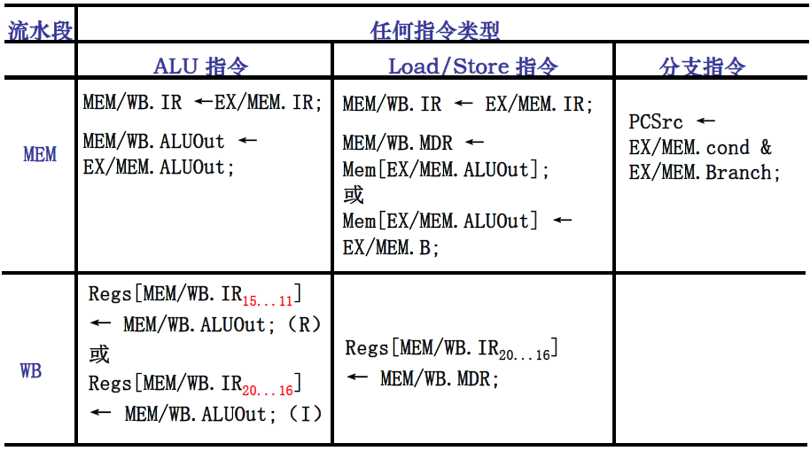
流水线操作 (续)
2020-5-27
2020春_计算机组成原理实验_CS-USTC

Slide 8
相关处理
结构相关：硬件资源不足产生的冲突
  解决方案： 等待（软件编译器，硬件 Stall）
  解决方案：哈佛结构（存储器相关）
数据相关：数据依赖
  解决方案：等待（软件编译器，硬件 Stall）
  解决 方案 ：定向路径（ RAW 相关）
  解决方案 ：流水线互锁 （LW+ 指令）
控制相关：分支指令引起的 PC 冲突
  解决方案：等待（软件编译器，硬件 Stall）
  解决方案 ：延迟分支（三种调度方法）
  解决方案：分支预测（一位、两位）
2020-5-27
2020春_计算机组成原理实验_CS-USTC

Slide 9
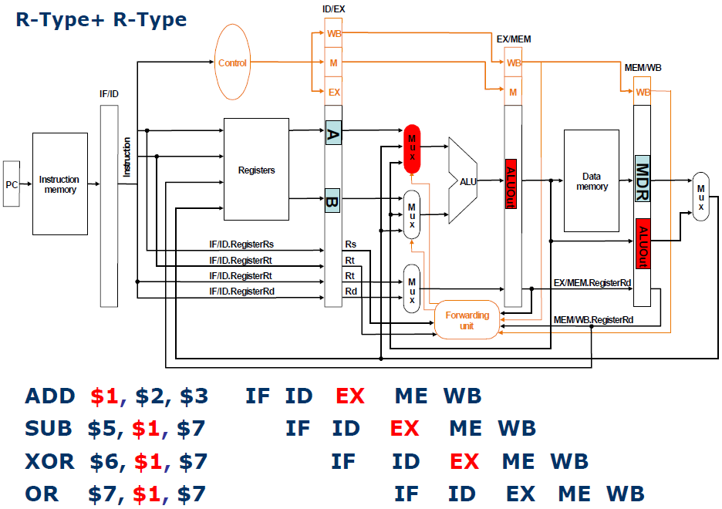
数据通路-数据相关
2020-5-27
2020春_计算机组成原理实验_CS-USTC

Slide 10
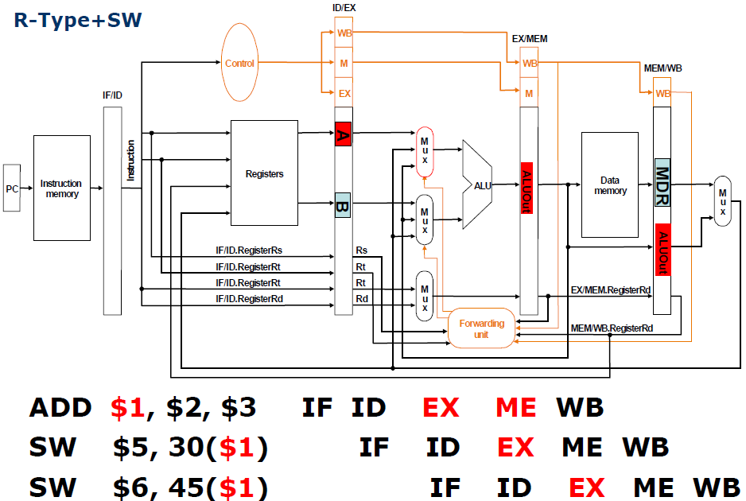
数据通路-数据相关
2020-5-27
2020春_计算机组成原理实验_CS-USTC

Slide 11
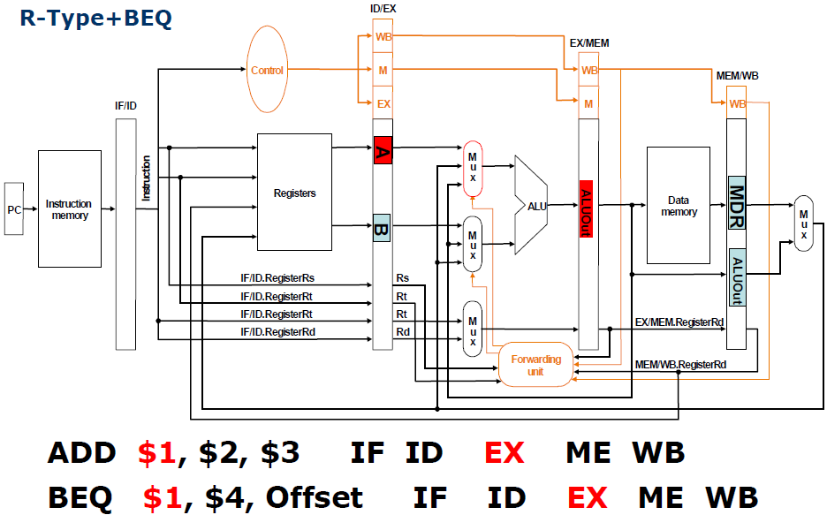
数据通路-数据相关
2020-5-27
2020春_计算机组成原理实验_CS-USTC

Slide 12
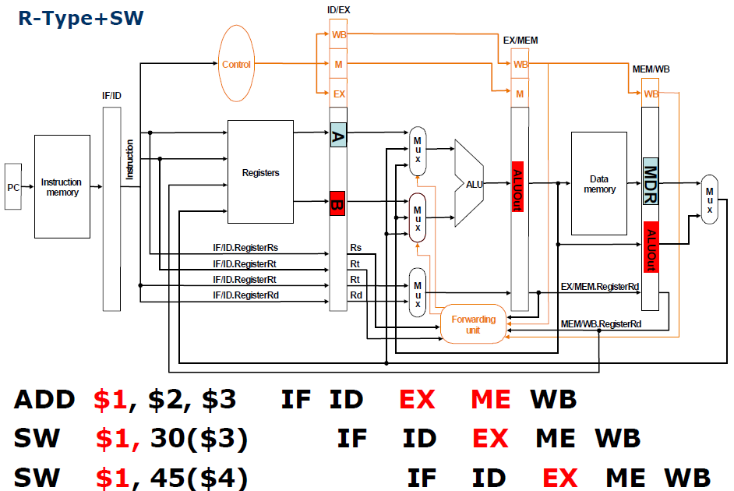
数据通路-数据相关(ALU-SW)
2020-5-27
2020春_计算机组成原理实验_CS-USTC

Slide 13
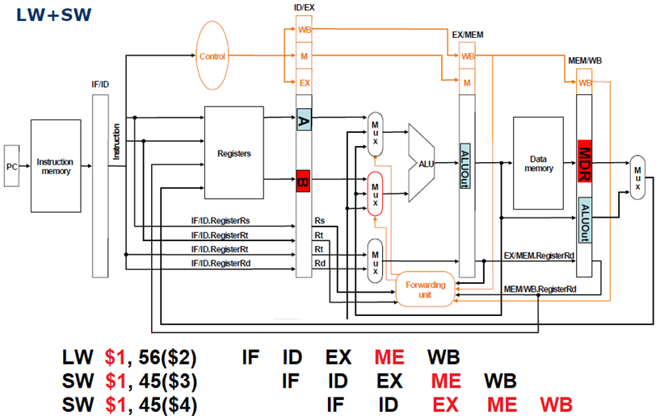
数据通路-数据相关(LW-SW)
2020-5-27
2020春_计算机组成原理实验_CS-USTC

Slide 14
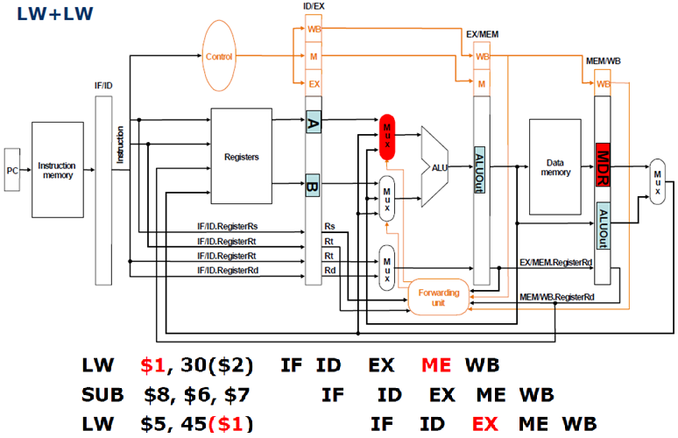
数据通路-数据相关(LW-Use)
2020-5-27
2020春_计算机组成原理实验_CS-USTC

Slide 15
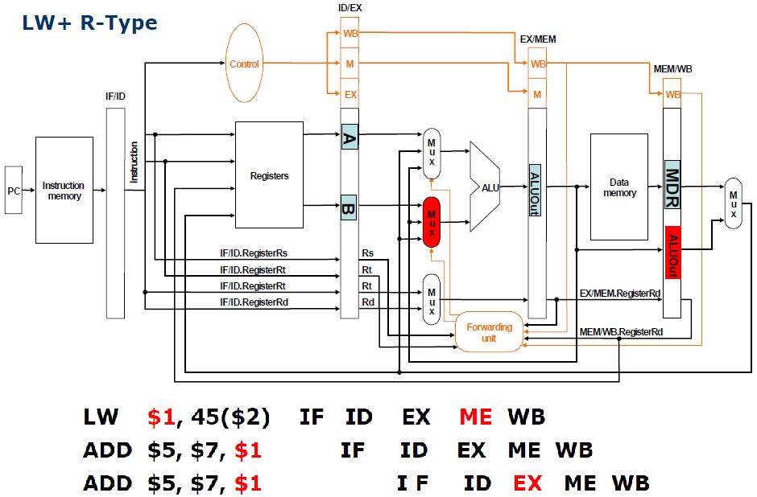
数据通路-数据相关(LW-Use)
?
2020-5-27
2020春_计算机组成原理实验_CS-USTC

Slide 16
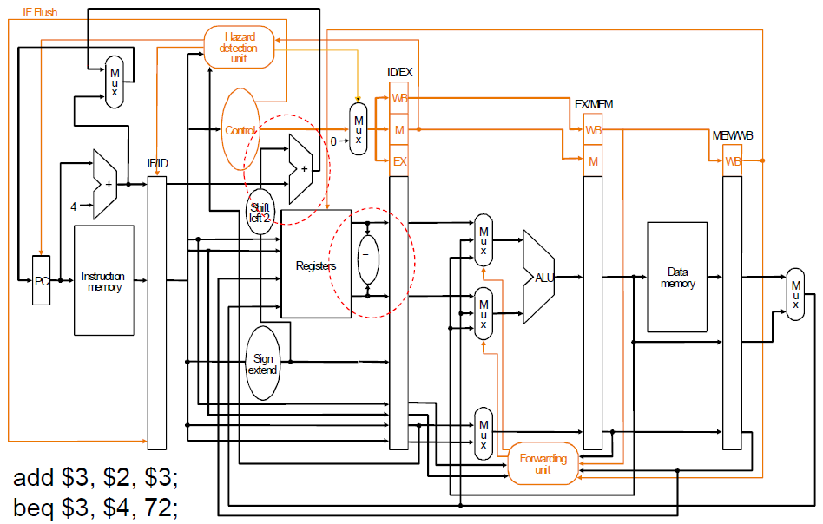
数据通路-相关处理
NPC
A
IR
Y
MDR
B
Y
IMM
IR
WA
WA
2020-5-27
2020春_计算机组成原理实验_CS-USTC

Slide 17
实验内容（续1）
DBU：Debug Unit，调试单元 (选做)
  下载测试时，用于控制运行方式，显示运行状态和运行结果
clkd
CPU和MEM
(SW15)
succ
status
(BTNC)
step
m_data
(SW2~SW0)
sel0
rf_data
DBU
m_rf_addr
(SW14~SW13)
sel1
(SW3)
m_rf
led
an
LED和数码管
(BTNU)
inc
(BTND)
dec
seg
【图中省略了clk (clk100mhz降频)和rst (BTNL)信号】
2020-5-27
2020春_计算机组成原理实验_CS-USTC

Slide 18
实验内容（续2）
控制CPU运行方式
  succ = 1：clkd输出连续的周期性脉冲信号 (可以作为CPU的时钟信号)，控制CPU连续执行指令
  succ = 0：每按动step一次，clkd输出一个脉冲信号，控制CPU执行一个时钟周期
sel0 = 0：查看CPU运行结果 (存储器或者寄存器堆内容)
  m_rf： 1，查看存储器(MEM)；0，查看寄存器堆(RF)
  m_rf_addr： MEM/RF的调试读口地址(字地址)，复位时为零
  inc/dec：m_rf_addr加1或减1
  rf_data/m_data：从RF/MEM读取的数据字
  16个LED指示灯显示m_rf_addr
  8个数码管显示rf_data/m_data
2020-5-27
2020春_计算机组成原理实验_CS-USTC

Slide 19
实验内容（续3）
sel0 = 1 ~ 7：查看CPU运行状态（status）
  根据sel0 （选择流水段）和sel1（选择相应段中寄存器），选择一个32位数据显示在8个数码管上
  sel0 = 1：PC，程序计数器
    sel0 = 2：IR/ID，sel1=0, NPC; sel1=1, IR
    sel0 = 3：ID//EX, 。。。。
    sel0 = 4：EX/MEM，。。。。
    sel0 = 5：MEM/WB, 。。。。
    sel0 = 6：
    sel0 = 7：
  根据需要在16个LED指示灯(SW15~SW0) 上显示选中流水段的控制信号
2020-5-27
2020春_计算机组成原理实验_CS-USTC

Slide 20
实验步骤
设计实现无相关处理的流水线CPU，并进行功能仿真
设计实现有相关处理的流水线CPU，包括无延迟分支的控制相关处理和数据相关处理（定向路径和流水线互锁），并进行功能仿真
将上述一种流水线CPU下载至FPGA中测试。
2020-5-27
2020春_计算机组成原理实验_CS-USTC

Slide 21
实验检查
检查一种流水线CPU的功能仿真
检查一种流水线CPU下载至FPGA后的运行功能
2020-5-27
2020春_计算机组成原理实验_CS-USTC

Slide 22
思考题
支持分支预测的流水线CPU的设计，并进行功能仿真和下载测试
2020-5-27
2020春_计算机组成原理实验_CS-USTC

Slide 23
The End
2020-5-27
2020春_计算机组成原理实验_CS-USTC

